Slide 1
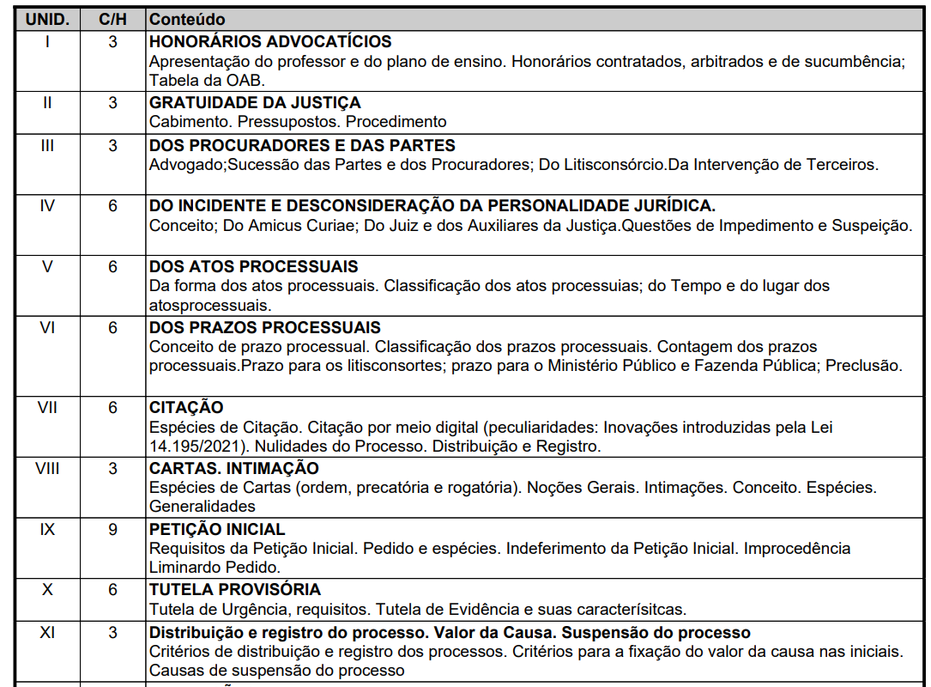
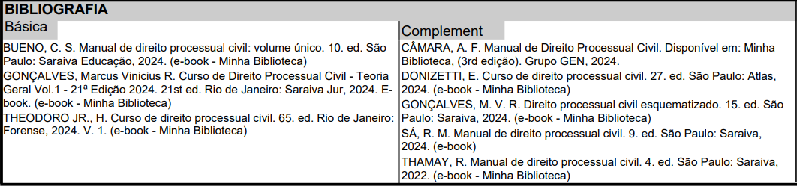
PROF. JULIO AUGUSTO LOPES
Email: julio.lopes@cruzeirodosul.edu.br – www.julio.adv.br
DPC 1 2026-1

Slide 2
OBJETIVOS DA AULA:
CONHECER AS TRÊS MODALIDADES DE HONORÁRIOS ADVOCATÍCIOS
ESTATUTO DA ADVOCACIA - LEI Nº 8.906/94 - Estatuto da Advocacia e a Ordem dos Advogados do Brasil (OAB): Art. 22: A prestação de serviço profissional assegura aos inscritos na OAB o direito aos honorários convencionados (CONTRATADOS), aos fixados por arbitramento judicial (ARBITRADOS) e aos de SUCUMBÊNCIA.
*CONTRATADOS (quem paga é o cliente que passa procuração) (vontade entre as partes: advogado e cliente, respeitando valores mínimos da TABELA DA OAB)
*SUCUMBÊNCIA (quem paga é a parte sucumbente ao cliente da parte adversa)
*ARBITRADOS (arbitrados pelo juiz, juiz decide no “no lugar dos contratados ou sucumbenciais”). AÇÃO AUTÔNOMA (questão recorrente no exame da OAB): § 18: caso a decisão transitada em julgado seja omissa quanto ao direito aos honorários ou ao seu valor, é cabível ação autônoma para sua definição e cobrança. VIDE: 1000305-19.2021.8.26.0070

Slide 3

HONORÁRIOS ADVOCATÍCIOS
CONTRATUAL – art. 653 CC | SUCUMBÊNCIA – art. 85 CPC
QUEM PAGA? SEMPRE O CLIENTE PARA O SEU ADVOGADO | QUEM PAGA? SUCUMBENTE! (SEMPRE A PARTE CONTRÁRIA)
LIMITES MÍNIMO: observar tabela OAB *MÁXIMO 50% | Percentuais: 10% - 20 % Obs.: metade 5% - art. 90, § 4º (paga!) Recursal art. 85, § 11 “majoração”
FORMA DE PAGAMENTO: ACONSELHÁVEL: 1/3 + 1/3 + 1/3 | Sucumbência recíproca art. 86 Mínimo art. 85, §2 º (Súm. 326 STJ danos morais)
Quota litis (vincendas 12 x) (alteração Lei nº 14.365, de 2022) | LITISCONSÓRCIO (pluralidade de partes)? EXPRESSA(quando previsto, vale a previsão) SOLIDÁRIA (quando a decisão é omissão!)
Defensoria Pública? Acordo Defensoria Tabela OAB | Juizado especial e Mandado de Segurança (não tem!) (penal? só em caso de ação penal privada)
HONORÁRIOS ARBITRADOS (quando a decisão for omissa) DICA: “moderação e razoabilidade” | Causa própria? Tem! Gratuidade da justiça? Sim, mas é suspensa! Atente: Art. 85 princípio da causalidade
O contrato de honorários é título executável | Fase de execução art. 523 do CPC Trata-se de verba alimentar e é vedada a compensação.

Slide 4
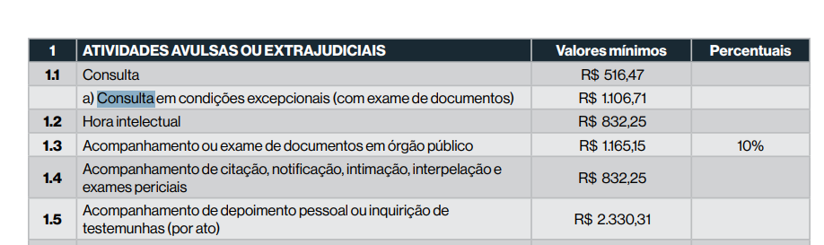
HONORÁRIOS CONTRATUAIS (RESPEITAR VALORES MÍNIMOS E MÁXIMOS)
ADVOGADO DEVE RESPEITAR A TABELA DA OAB (competência território estadual)
https://www.oabsp.org.br/servicos/tabelas/tabela-de-honorarios
Os honorários contratuais são de natureza privada e convencional, diferem dos honorários de sucumbência (que são fixados pelo juiz)
A tabela da OAB trata de valores mínimos (é lícito o advogado contratar a prestação de serviços em valores superiores ao da tabela), considerando o cliente, causa, trabalho etc.
Não se aplica o CDC na relação entre cliente e advogado, assim não há inversão da ônus da prova; discriminação de valores e outros institutos do CDC.
Recomenda-se contratar os seus honorários previamente e por escrito estipulando o trabalho; valor; custas e despesas com o processo; reajuste; fases processuais; condições de pagamento etc. O contrato é título executável.
Os honorários contratuais não devem ultrapassar 50% do valor que o cliente receberá.
RECOMENDAÇÃO 1/3 + 1/3 + 1/3: Estatuto, art. 22, § 3º: salvo estipulação em contrário, um terço dos honorários é devido no início do serviço, outro terço até a decisão de primeira instância e o restante no final.
CLÁUSULA QUOTA LITIS: cláusula contratual onde os honorários advocatícios são fixados com base na vantagem obtida pelo cliente (ex.: danos morais e honorários contratuais 30% ao final).

Slide 5
ADVOGADO DATIVO
Art. 22.§ 1º O advogado, quando indicado para patrocinar causa de juridicamente necessitado, no caso de impossibilidade da Defensoria Pública no local da prestação de serviço, tem direito aos honorários fixados pelo juiz, segundo tabela organizada pelo Conselho Seccional da OAB, e pagos pelo Estado:
https://www.oabsp.org.br/subs/cerquilho/assistencia-judiciaria/tabela-de-honorarios-defensoria:
HONORÁRIOS POR ARBITRAMENTO
§ 2º NA FALTA DE ESTIPULAÇÃO OU DE ACORDO, os HONORÁRIOS SÃO FIXADOS POR ARBITRAMENTO JUDICIAL, em remuneração compatível com o trabalho e o valor econômico da questão, não podendo ser inferiores aos estabelecidos na tabela organizada pelo Conselho Seccional da OAB.

Slide 6
HONORÁRIOS SUCUMBENCIAIS
Art. 85. A sentença condenará o vencido a pagar honorários ao advogado do vencedor.
Sucumbente (vencido) é quem não teve seu requerimento (postulação) atendida (seja autor, réu, ou os dois “recíproca”).
SUCUMBÊNCIA RECÍPROCA: art. 86. Se cada litigante for, em parte, vencedor e vencido, serão proporcionalmente distribuídas entre eles as despesas.
Art. 85, § 1º: são devidos honorários advocatícios na reconvenção, na execução (ou cumprimento de sentença) e nos recursos interpostos, cumulativamente.
AUTOR X RÉU (RECONVENÇÃO quando o RÉU processa o AUTOR NO MESMO PROCESSO)
RECONVENÇÃO vide processo 1018264-02.2020.8.26.0405.
FASE DE EXECUÇÃO (CUMPRIMENTO DE SENTENÇA)
Art. 523. No caso de condenação em quantia certa, ... far-se-á a requerimento do exequente, sendo o executado intimado para pagar o débito, no prazo de 15 dias, acrescido de custas, se houver. § 1º Não ocorrendo pagamento voluntário ... o débito será acrescido de multa de dez por cento e, também, de honorários de advogado de dez por cento.

Slide 7
DOS PARÂMETROS HONORÁRIOS SUCUMBENCIAIS
ART. 85, § 2º Os honorários serão fixados entre o mínimo de dez e o máximo de vinte por cento sobre o valor da condenação, do proveito econômico obtido ou, não sendo possível mensurá-lo, sobre o valor atualizado da causa, atendidos:
I - o grau de zelo do profissional;
II - o lugar de prestação do serviço;
III - a natureza e a importância da causa;
IV - o trabalho realizado pelo advogado e o tempo exigido para o seu serviço.
MAJORAÇÃO DOS HONORÁRIOS QUANDO INTERPOSTO RECURSOS: Art. 85 § 11. O tribunal, ao julgar recurso, majorará os honorários fixados anteriormente levando em conta o trabalho adicional realizado em grau recursal...
5% DE HONORÁRIOS, QUANDO NÃO CONTESTA E PAGA
Art. 90 § 4º Se o réu reconhecer a procedência do pedido e, simultaneamente, cumprir integralmente a prestação reconhecida, os honorários serão reduzidos pela metade.

Slide 8
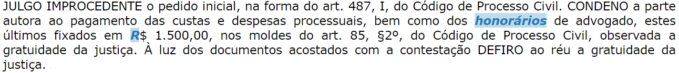
HONORÁRIOS POR APRECIAÇÃO EQUITATIVA: ART. 85 CPC § 8º Nas causas em que for inestimável ou irrisório o proveito econômico ou, ainda, quando o valor da causa for muito baixo, o juiz fixará o valor dos honorários por apreciação equitativa.... (R$ ....).
EXEMPLO: Divórcio sem partilha ou ação de pequeno valor.
§ 8º-A. Na hipótese do § 8º deste artigo, para fins de fixação equitativa de honorários sucumbenciais, o juiz deverá observar os valores recomendados pelo Conselho Seccional da Ordem dos Advogados do Brasil a título de honorários advocatícios ou o limite mínimo de 10% estabelecido no § 2º deste artigo, aplicando-se o que for maior. (Incluído pela Lei nº 14.365/2022)
PRESTAÇÕES VINCENDAS: ART. 85, § 9º Na ação de indenização por ato ilícito contra pessoa, o percentual de honorários incidirá sobre a soma das prestações vencidas acrescida de 12 (doze) prestações vincendas.

Slide 9
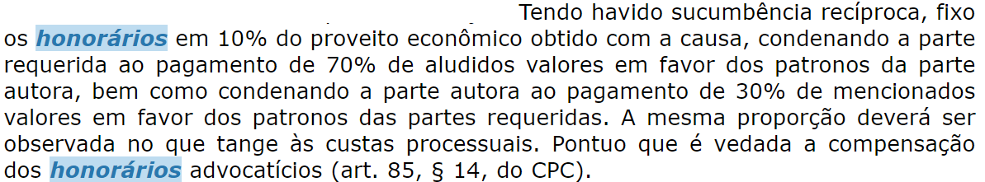
VERBA ALIMENTAR – PROIBIDO COMPENSAÇÃO
Art. 85, § 14. Os honorários constituem direito do advogado e têm natureza alimentar, com os mesmos privilégios dos créditos oriundos da legislação do trabalho, sendo vedada a compensação em caso de sucumbência parcial.
“AÇÃO PARCIALMENTE PROCEDENTE”A X B
VEDADA A COMPENSÃO:
CRÉDITO PRIVILEGIADO
Vide Estatuto: art. 24. A decisão judicial que fixar ou arbitrar honorários e o contrato escrito que os estipular são títulos executivos e constituem crédito privilegiado na falência...

Slide 10
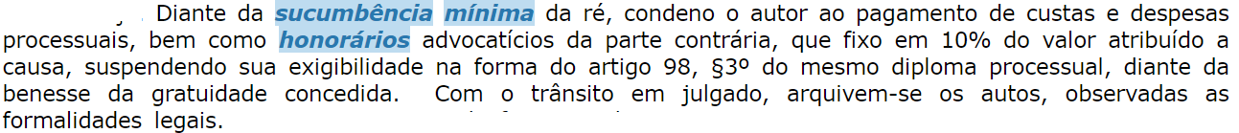
SUCUMBÊNCIA MÍNIMA (princípio causalidade): Parágrafo único. Se um litigante sucumbir em parte mínima do pedido, o outro responderá, por inteiro, pelas despesas e pelos honorários.
SUCUMBÊNCIA RECÍPROCA – DANOS MORAIS E A SÚMULA 326 STJ
,

Slide 11
LITISCONSÓRCIO E A SUCUMBÊNCIA (litisconsórcio é a pluralidade de partes)
Art. 87. Concorrendo diversos autores ou diversos réus, os vencidos respondem proporcionalmente pelas despesas e pelos honorários. § 1º A sentença deverá distribuir entre os litisconsortes, de forma expressa, a responsabilidade proporcional pelo pagamento das verbas previstas no caput . § 2 o Se a distribuição de que trata o § 1º não for feita, os vencidos responderão solidariamente pelas despesas e pelos honorários.
ATENTE: DISTRIBUIÇÃO DA SUCUMBÊNCIA DEVE SER EXPRESSA
EM CASO DE OMISSÃO A RESPONSABILIDADE É SOLIDÁRIA!
CAUSA PRÓPRIA: art. 85, § 17: os honorários serão devidos quando o advogado atuar em causa própria.
PRESCRIÇÃO HONORÁRIOS E PRESTAÇÃO DE SERVIÇOS
Art. 25. Prescreve em cinco anos a ação de cobrança de honorários de advogado.
Art. 25-A. Prescreve em cinco anos a ação de prestação de contas pelas quantias recebidas pelo advogado de seu cliente, ou de terceiros por conta dele (art. 34, XXI).
DIREITO AUTONÔMO DO ADVOGADO: LEI Nº 8.906/94 - Estatuto da Advocacia e a Ordem dos Advogados do Brasil (OAB): Art. 23. Os honorários incluídos na condenação, por arbitramento ou sucumbência, pertencem ao advogado, tendo este direito autônomo para executar a sentença nesta parte...
LIMITE DOS HONORÁRIOS: Nas ações em que houver condenação ao pagamento de prestações vencidas e vincendas, a porcentagem será calculada sobre o total vencido, acrescido do valor correspondente a 12 prestações vincendas;

Slide 12
ESTUDAR PARA A PROVA:
-diferenciar as 3 modalidades de honorários;
-quais parâmetros? valores mínimos e máximos
-pesquisar banco de sentença TJSP http://esaj.tjsp.jus.br/cjpg/
-Conhecer a Tabela de Honorários OAB-SP https://www.oabsp.org.br/servicos/tabelas/tabela-de-honorarios
-Qual o prazo prescricional da cobrança dos honorários advocatícios
-Parâmetros majoração/diminuição dos honorários sucumbenciais
-Gratuidade da justiça e honorários
-Honorários nas ações Juizado especiais
LEGITIMIDADE EXTRAORDINÁRIA: o advogado pode optar por promover a execução dos honorários em nome próprio. A mesma faculdade se aplica à interposição de recurso visando à majoração dos honorários sucumbenciais.
PRÁ PENSAR: Mesmo destituído, o advogado tem legitimidade para executar, em nome próprio, os honorários de sucumbência (independentemente do principal)? Sim, fundamento Lei nº 8.906/94 - Estatuto da Advocacia e a Ordem dos Advogados do Brasil (OAB), art. 23.
Questão: O advogado Carlos atuou em ação indenizatória e houve condenação em honorários sucumbenciais. Após a sentença, foi destituído pelo cliente e decidiu executar os honorários em nome próprio, sem executar o valor principal. Nos termos do CPC e do Estatuto da Advocacia, é correto afirmar que:
A) Não pode executar, pois os honorários pertencem à parte,
B) Só pode executar com autorização do cliente,
C) Só pode executar junto com o crédito principal,
D) Perdeu o direito aos honorários por ter sido destituído,
E) Pode executar em nome próprio, independentemente do crédito principal.

Slide 13
1- Ricardo ajuizou ação de cobrança contra Paulo e venceu integralmente a demanda. O juiz fixou honorários sucumbenciais. Esses honorários pertencem:
A) ao advogado do autor
B) ao advogado do réu
C) Ricardo
D) de forma solidária ao autor e seu advogado
E) de forma solidária ao réu e seu advogado

Slide 14
2- O advogado Fabrício atuou em processo judicial representando José. Ao final da ação, foram fixados honorários advocatícios sucumbenciais em favor de Fabrício. Qual é o prazo prescricional para a cobrança desses honorários?
A) 1 ano
B) 2 anos
C) 3 anos
D) 4 anos
E) 5 anos
VIDE: ART. 25, II DO ESTATUTO DA ADVOCACIA: “A pretensão de cobrança dos honorários sucumbenciais, fixados em favor de Fabrício, prescreve no prazo de cinco anos, a contar de 21/11/2013”.

Slide 15
3- Fernanda ajuizou ação judicial e obteve o benefício da gratuidade da justiça. Ao final, perdeu a ação e foi condenada ao pagamento de honorários advocatícios. Nesse caso, os honorários:
A) são automaticamente cancelados;
B) são convertidos em multa processual;
C) são devidos, mas sua exigibilidade fica suspensa;
D) devem ser pagos imediatamente, sem exceção;
E) devem ser pagos pelo Estado;
Dica: art. 98, § 2º A concessão de gratuidade não afasta a responsabilidade do beneficiário pelas despesas processuais e pelos honorários advocatícios decorrentes de sua sucumbência. § 3º Vencido o beneficiário, as obrigações decorrentes de sua sucumbência ficarão sob condição suspensiva de exigibilidade e somente poderão ser executadas se, nos 5 anos subsequentes ao trânsito em julgado.

Slide 16
4- Em sentença condenatória, os honorários advocatícios na fase de conhecimento são fixados, em regra, entre:
A) 1% e 5%
B) 5% e 10%
C) 10% e 20%
D) 20% e 30%
E) 30% e 40%

Slide 17
5- O juiz fixou honorários em 15% sobre o valor da condenação. Essa fixação está:
A) correta
B) incorreta
C) vedada
D) proibida
E) irregular obrigatoriamente

Slide 18
6- João contratou a advogada Dra. Marina para ajuizar uma ação de indenização no valor de R$ 80.000,00, ajustando honorários contratuais de R$ 8.000,00, sendo R$ 4.000,00 no início e R$ 4.000,00 ao final do processo. Após o protocolo da petição inicial e o andamento do processo por alguns meses, João decidiu revogar o mandato da advogada e contratar outro profissional, sem apresentar qualquer justificativa. Nos termos do Código de Ética e Disciplina da OAB, é correto afirmar que João:
A) fica dispensado do pagamento dos honorários contratados, pois revogou o mandato;
B) fica dispensado do pagamento dos honorários contratados e de qualquer outra verba honorária;
C) não fica dispensado do pagamento dos honorários contratados, devendo quitá-los na forma ajustada;
D) só deverá pagar honorários se o novo advogado vencer a causa;
E) é devido apenas os honorários proporcionais ao trabalho realizado;

Slide 19
7- OAB-ADP Esculápio realiza contrato escrito de honorários com Terêncio, no valor de R$ 20.000,00. Consoante as normas estatutárias aplicáveis à espécie, é correto afirmar que:
A- esse documento não se reveste passível de futura execução, como título executivo;
B- a ausência de pagamento do valor pactuado leva ao arbitramento judicial dos honorários;
C- o contrato escrito é título executivo, podendo o advogado ingressar com ação de execução dos seus honorários;
D- esse crédito não possui privilégio em eventual insolvência do cliente;
E- o valor de R$ 20.000,00 se reveste de honorários sucumbenciais arbitrados;
DICA: ART. 24 LEI Nº 8.906/94 - Estatuto da Advocacia e a Ordem dos Advogados do Brasil (OAB)

Slide 20
8- Segundo os termos do Estatuto da Advocacia, salvo estipulação em contrário,:
A- metade dos honorários é devida no início do serviço,
B- um quinto dos honorários é devido ao início do processo judicial,
C- a integralidade dos honorários é devida até a decisão de primeira instância,
D- um quarto dos honorários é devido no início do serviço,
E- um terço dos honorários é devido no início do serviço.

Slide 21
9- Considere as ações que tramitam e se referem aos processos:
I- Juizado Especial Cível
II- Justiça do Trabalho
III- Mandado de Segurança
IV- Ação parcialmente procedente na justiça comum
No contexto acima, quais não geram honorários sucumbenciais:
A- I
B- I e II
C- I, II e III
D- II e IV
E- I e III
Dicas:
Lei 9.099/99, art. 55
Lei 12.016/09, art. 25
CLT Art. 791-A, 5% e 15%

Slide 22
10- Carolina ajuizou ação de indenização por ato ilícito contra Pedro, em razão de acidente que lhe causou incapacidade parcial para o trabalho, pleiteando o pagamento de pensão mensal. O pedido foi julgado procedente, sendo Pedro condenado ao pagamento das prestações vencidas e de pensão mensal futura. Na fase de fixação dos honorários advocatícios sucumbenciais, o advogado de Carolina requereu que a base de cálculo considerasse a soma das prestações vencidas acrescida das prestações vincendas. Nesse caso, os honorários advocatícios deverão incidir sobre a soma das prestações vencidas acrescida de (dica art. 85, § 9º CPC):
a) 6 (seis) prestações vincendas,
b) 12 (doze) prestações vincendas,
c) 18 (dezoito) prestações vincendas,
d) 24 (vinte e quatro) prestações vincendas,
e) todas as prestações vincendas, sem limitação,
1-A; 2-E; 3-C; 4-C; 5-A; 6-C; 7-C; 8-E, 9-E; 10-B
OAB – SEGUNDA FASE- José é casado com Marcela, com quem teve 3 filhos. No dia 24 de dezembro de 2018, José saiu de casa, falando que iria comprar vinho para a ceia de Natal, mas nunca mais voltou. Alguns dias depois, Marcela recebeu a notícia que José fugira com sua amante, Kátia. Marcela, que não possui outro imóvel para morar com seus filhos, permaneceu na residência do casal, um apartamento de 200m2 no bairro do Leblon, na cidade do Rio de Janeiro. Considere que a ação de usucapião foi julgada procedente e que já transitou em julgado, sendo omissa quanto ao direito dos honorários de sucumbência do advogado de Marcela. Você poderá cobrar os honorários omitidos?
GABARITO: “Sim. Na forma do Art. 85, § 18, do CPC, caso a decisão transitada em julgado seja omissa quanto ao direito aos honorários, é cabível ação autônoma para sua definição e cobrança.”

